Slide 1
Skogsindustrin och hållbar utveckling
Fortbildningsdag NTlärare
2014-11-25
Kajsa Fougner, ÅF

Slide 2
Agenda
Skogsindustrin i Värmland – hur funkar det?
Energieffektivisering i skogsindustrin
Samma mjölkkartong – mindre energiförbrukning!
Minimering av fossila bränslen
Skogsindustrin – snart fossilfri produktion?
Hur kan skogen och skogsindustrin bidra till en hållbar värld?
Skogsindustrin och hållbar utveckling
Kajsa Fougner

Slide 3
Skogsindustrin i Värmland
– hur funkar det?

Slide 4
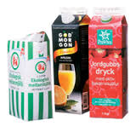
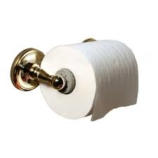
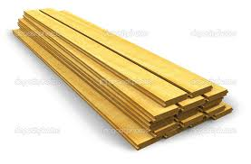
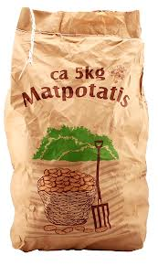
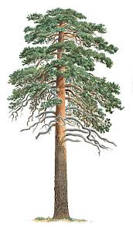
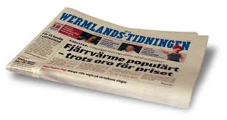
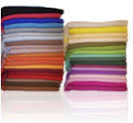
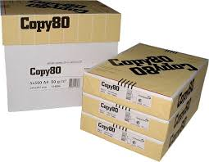
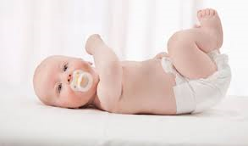
Skogsindustrin!
Skogsindustrin och hållbar utveckling
Kajsa Fougner

Slide 5
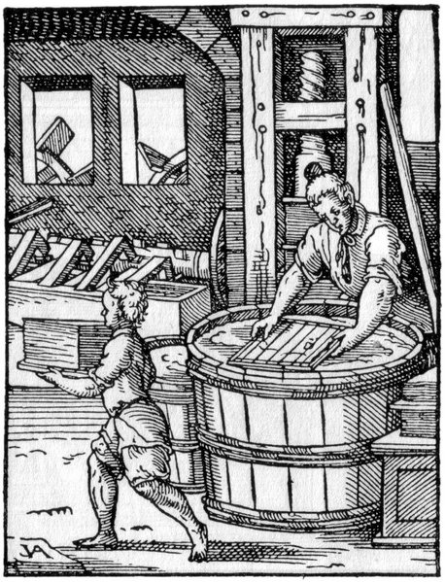
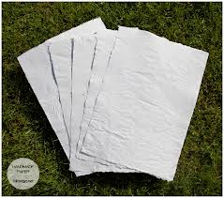
För ca 2000 år sedan i Kina…
Skogsindustrin och hållbar utveckling
Kajsa Fougner

Slide 6
Definition: Papper
“Papper är ett tunt material, som tillverkas genom avvattning av en suspension av växtfibrer på en nätduk”
Växtfibrer, ofta ved
Suspension
Tunt material
Massatillverkning
Papperstillverkning
Skogsindustrin och hållbar utveckling
Kajsa Fougner

Slide 7
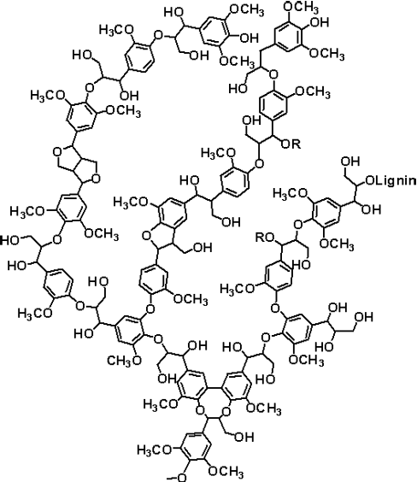
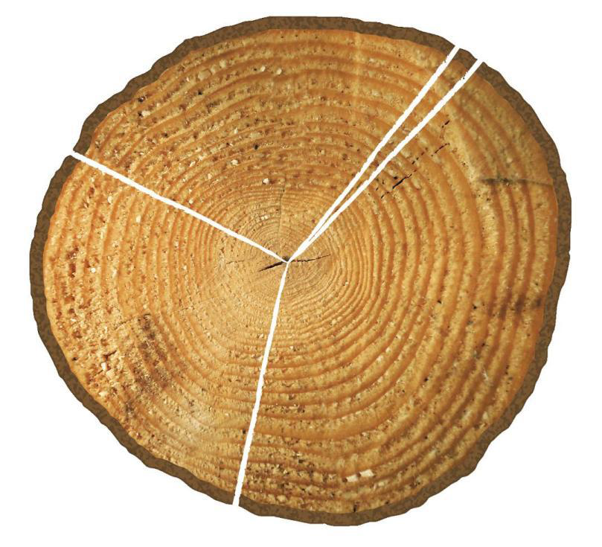
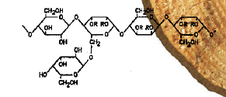
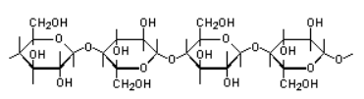
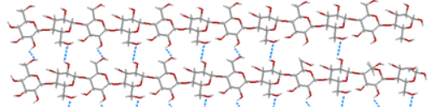
Vedens uppbyggnad
Lignin
Extraktivämnen
Cellulosa
Hemicellulosa
Skogsindustrin och hållbar utveckling
Kajsa Fougner

Slide 8
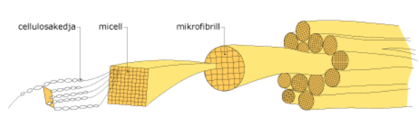
Vedens uppbyggnad, fibrer!
Skogsindustrin och hållbar utveckling
Kajsa Fougner

Slide 9
Vedens uppbyggnad, olika fibrer…
Tall och gran
”Långfiber” – ca 3 mm lång
Björk
”Kortfiber” – ca 1 mm lång
Skogsindustrin och hållbar utveckling
Kajsa Fougner

Slide 10
Tillverkning av mekanisk massa
”Mekanisk separering av fibrerna i veden med hjälp av så kallade raffinörer”
TMP - termomekanisk massa
CTMP – (chemi-thermomechanical pulp) ofta i mittskiktet som ger styvheten till…
Skogsindustrin och hållbar utveckling
Kajsa Fougner

Slide 11
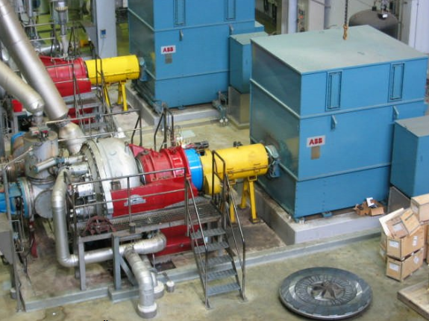
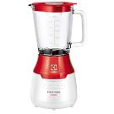
Tillverkning av mekanisk massa
24 MW installerad effekt
=
ca 48 000
Skogsindustrin och hållbar utveckling
Kajsa Fougner

Slide 12
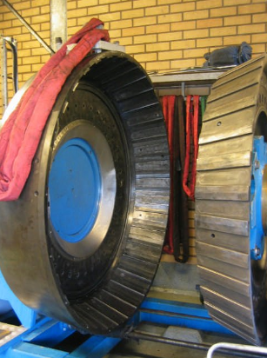
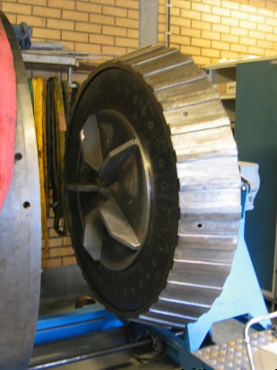
Tillverkning av mekanisk massa
Skogsindustrin och hållbar utveckling
Kajsa Fougner

Slide 13
Tillverkning av kemisk massa
”Kemisk massa tillverkas genom att man kemiskt, vid hög temperatur, bryter ner och löser ut vissa komponenter ur veden, speciellt lignin. Fibrerna frigörs härigenom från varandra med minimal mekanisk insats.”
Skogsindustrin och hållbar utveckling
Kajsa Fougner

Slide 14
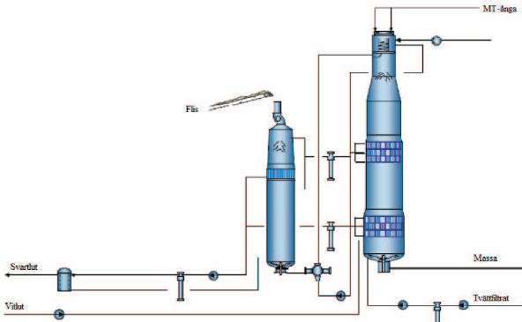
Tillverkning av kemisk massa
Metso compact cooking system, modern tvåkärls ångfaskokare
(ÅF-Engineering AB, 2011)
Skogsindustrin och hållbar utveckling
Kajsa Fougner

Slide 15
Återvinning av kokkemikalier
Ved, flis
Kokeri
Blekeri
Massa
Skogsindustrin och hållbar utveckling
Kajsa Fougner

Slide 16
Återvinning av kokkemikalier
Ved, flis
Kokeri
Blekeri
Massa
Vitlut
Tunnlut
Kausticering
Indunstning
Grönlut
Tjocklut
Sodapanna
Skogsindustrin och hållbar utveckling
Kajsa Fougner

Slide 17
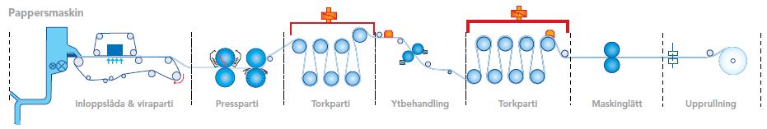
Papperstillverkning
Massan ”förbereds” genom malning och tillsats av kemikalier innan den doseras till pappersmaskinen.
Principbild uppbyggnad pappersmaskin
Skogsindustrin och hållbar utveckling
Kajsa Fougner

Slide 18
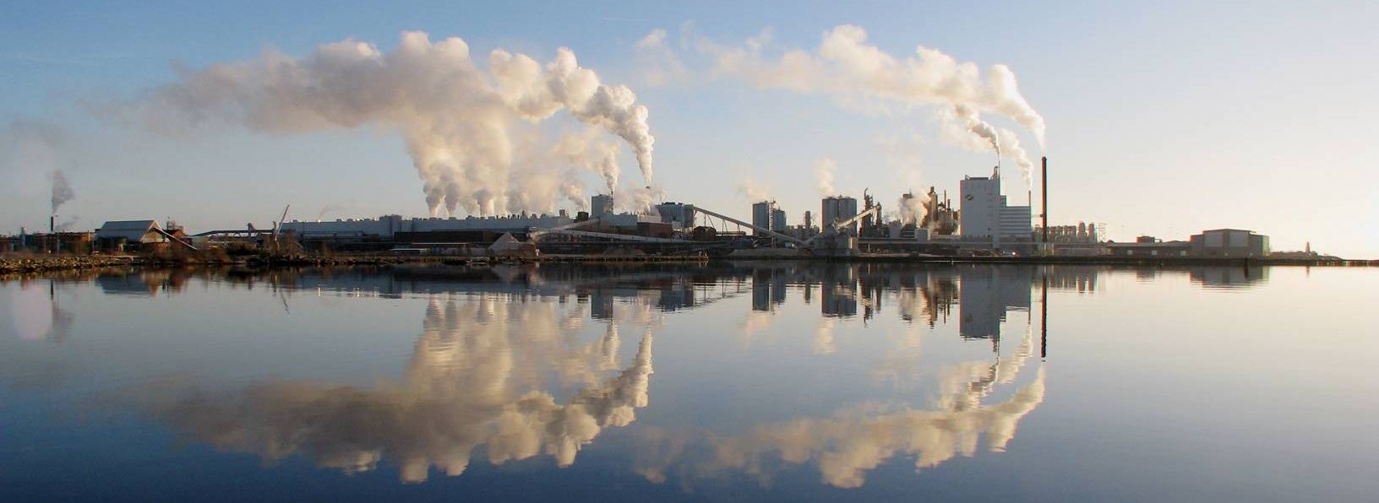
Ett massa- och pappersbruk
Stora Enso Skoghalls Bruk
Skogsindustrin och hållbar utveckling
Kajsa Fougner

Slide 19
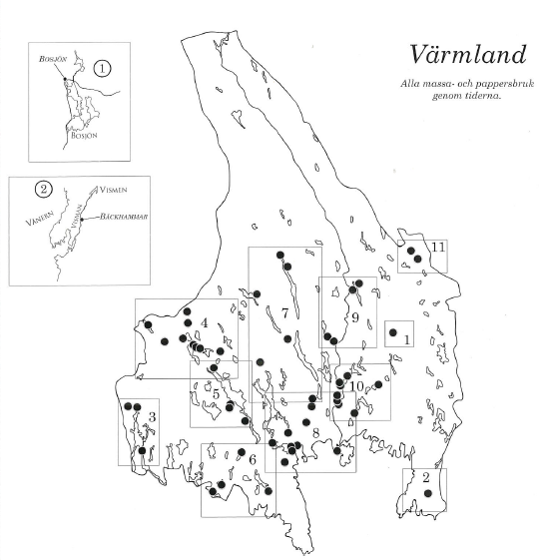
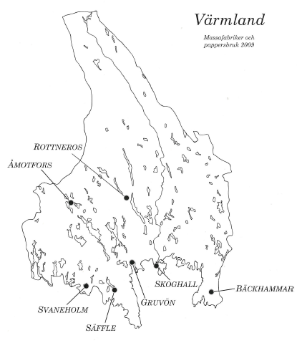
Papper och massa i Värmland
Skogsindustrin och hållbar utveckling
Kajsa Fougner

Slide 20
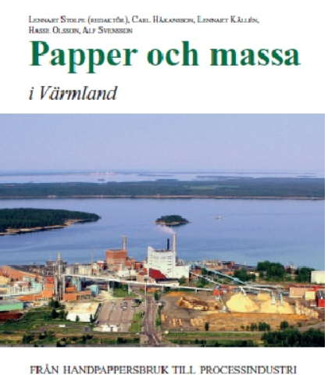
Papper och massa i Värmland
”Föreliggande skrift belyser…
…historien om den svenska välfärdens
grunder. Det är på råvaran ur skogen,
på människors uppfinningsrikedom
och arbetssamhet den välfärden vilar.
Den lärdomen är inte bara historisk.
Den gäller också framgent.”
Skogsindustrin och hållbar utveckling
Kajsa Fougner

Slide 21

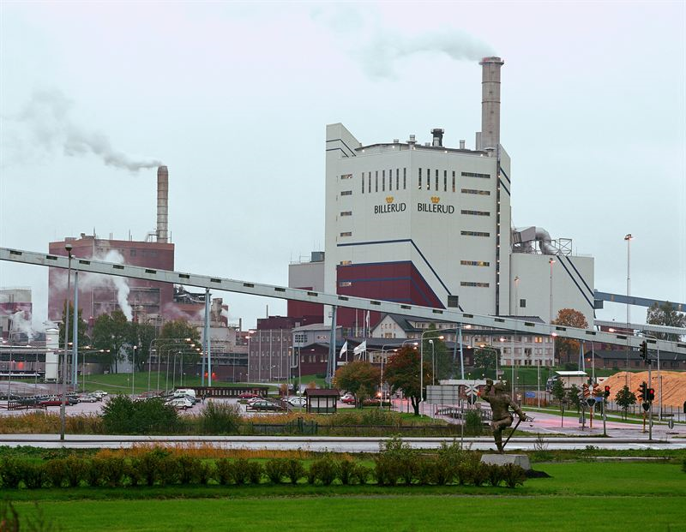
Gruvöns bruk, BillerudKorsnäs

Slide 22
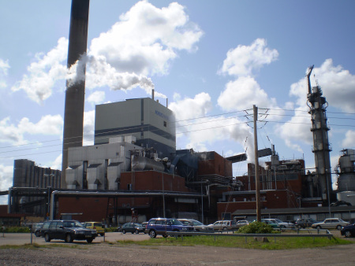
Bäckhammars bruk, Nordic paper
Skogsindustrin och hållbar utveckling
Kajsa Fougner

Slide 23
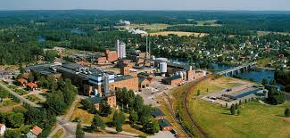
Nordic paper Säffle
Skogsindustrin och hållbar utveckling
Kajsa Fougner

Slide 24
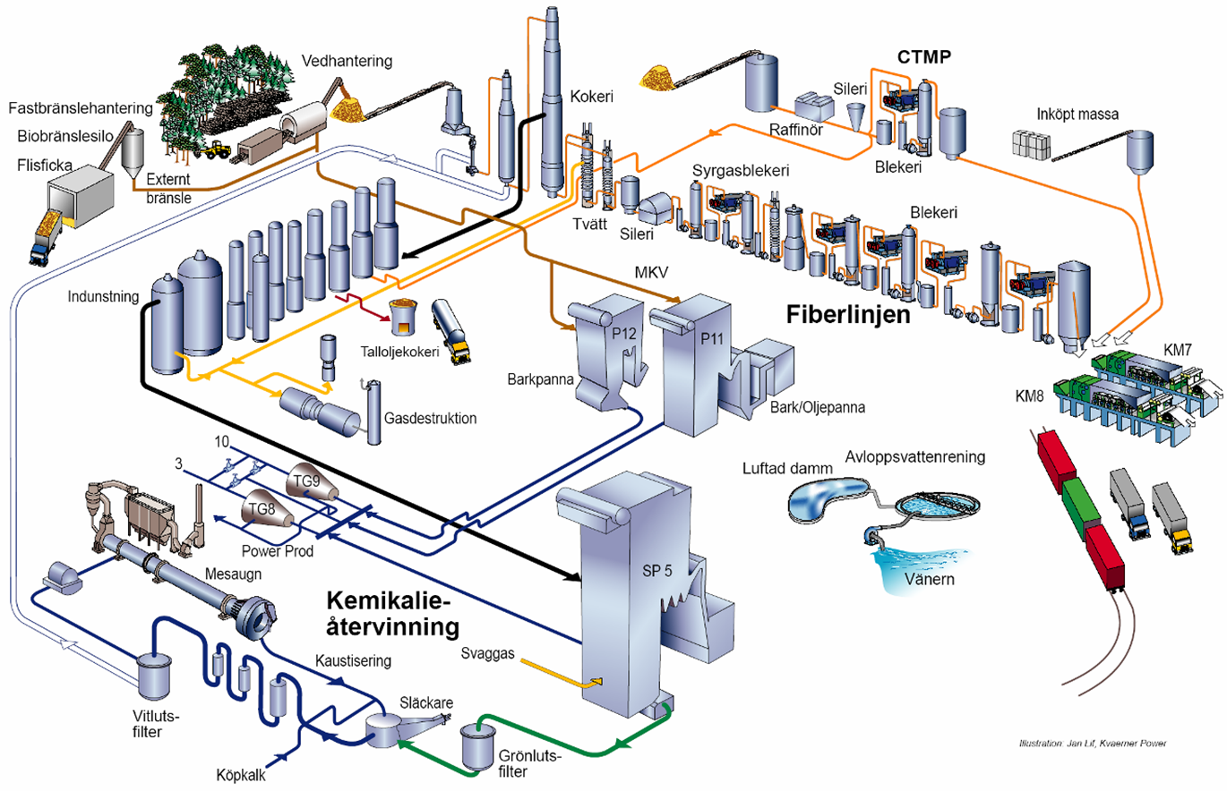
Processerna vid Skoghalls bruk

Slide 25
Energieffektivisering i skogsindustrin
Samma mjölkkartong – mindre energiförbrukning!

Slide 26
Energikrävande områden i papperstillverkning
Massa
Malning +
Kemikalier
Skogsindustrin och hållbar utveckling
Kajsa Fougner

Slide 27
Energikrävande områden i papperstillverkning
Massa
Malning +
Kemikalier
Vakuum
Elkrävande!
Torkning =
Mycket ånga!
Malning
Elkrävande!
Pressparti
Hög torrhalt efter press viktig!
Skogsindustrin och hållbar utveckling
Kajsa Fougner

Slide 28
Energieffektivisering
Minska onödig energiförbrukning – “hushållning med resurser”
Byte till mer effektiv utrustning
Öka återvinning av restströmmar och restvärme
Systemlösningar
Skogsindustrin och hållbar utveckling
Kajsa Fougner

Slide 29
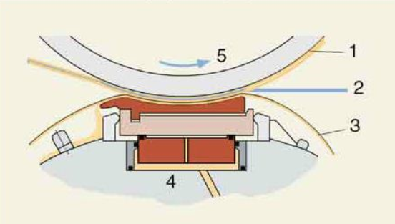
Exempel:
Skopress minskar energibehov för torkning
Vanlig press – kort ”nyp”
Skopress – förlängt ”nyp” tar bort mer vatten
Skogsindustrin och hållbar utveckling
Kajsa Fougner

Slide 30

Exempel:
Återvinning av värme från torkluft
Torkpartiets cylindrar värms med ånga
Ventilationsluft värms med ånga
Värme som tillförs på en stor kartongmaskin kan vara ca 100 ton ånga/h!
Motsvarar ca 50 000…

Slide 31
Exempel:
Återvinning av värme från torkluft
Varmt glykolvatten som värmer ventilationsluft
Varmt processvatten

Slide 32
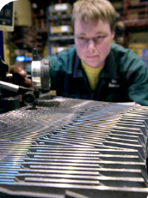
Exempel:
Minska elförbrukning vid raffinering
Utveckling av segment till raffinörer/ kvarnar
Lägre elförbrukning
Skogsindustrin och hållbar utveckling
Kajsa Fougner

Slide 33
Minimering av fossila bränslen
Skogsindustrin – snart fossilfri produktion?

Slide 34
Varför används olja?
Vid stopp i massabruket och övriga fabriken ska producera – mycket energi behövs
Gammal utrustning - mesaugnar
Skogsindustrin och hållbar utveckling
Kajsa Fougner

Slide 35
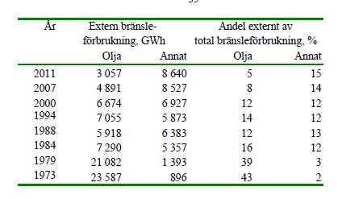
Användning av olja minskar
Skogsindustrierna:
Energiförbrukning i massa- och pappersindustrin 2011
Skogsindustrin och hållbar utveckling
Kajsa Fougner

Slide 36
Vad kan bruken göra för att minska oljeförbrukning?
Minska ångförbrukning
Genom ombyggnad möjliggöra ökad användning av andra bränslen, t ex biobränslen eller pellets, lignin, förgasad biomassa
Bioolja
Skogsindustrin och hållbar utveckling
Kajsa Fougner

Slide 37
Förgasning
Förgasning av biomassa
till brännbar syntesgas.
Exempel BFB, CFBreaktor
Bild: SGC, svenskt gastekniskt centrum
Skogsindustrin och hållbar utveckling
Kajsa Fougner

Slide 38
Hur kan skogen och skogsindustrin bidra till en hållbar värld?

Slide 39
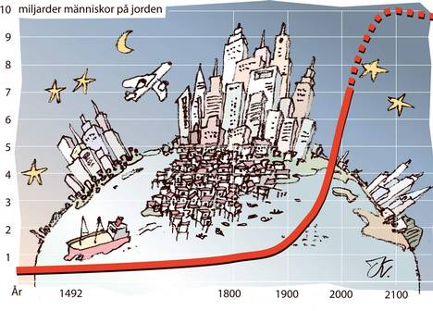
Världens befolkning
Skogsindustrin och hållbar utveckling
Kajsa Fougner

Slide 40
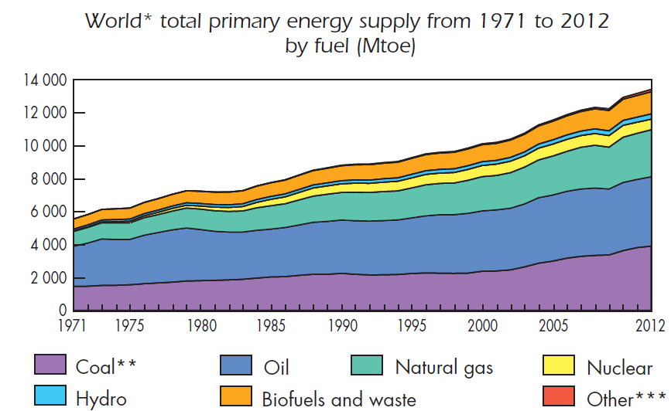
Världens energiförbrukning
Bild: International Energy Agency (IEA), 2014 Key World Energy Statistics

Slide 41
Användning av skog
– nu och i framtiden, exempel
Trä till hus och konstruktioner
Förpackningar
Papper
Hygien
Tyg
  Viskos
  Lyocell
  CelluNova
  ReNewCell – återvinning av tyg
Nya material…?
Bränslen
“Grön olja”- pyrolysolja
Flygbränsle
Biodrivmedel
El och värmeproduktion
Algodling vid industri
Skogsindustrin och hållbar utveckling
Kajsa Fougner

Slide 42
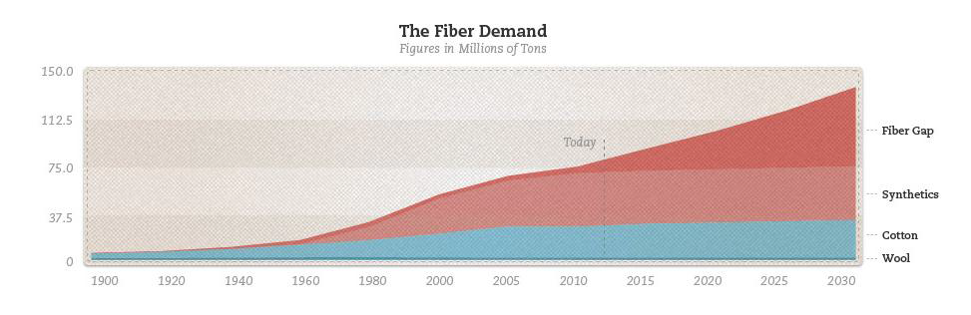
Skog till tyg – Varför?
Efterfrågan på textiler ökar globalt
Bomullsodling kräver mycket resurser!
Ett kilo bomull kan kräva 29 000 l vatten och stora mängder gifter i form av bekämpningsmedel.
Skogsindustrin och hållbar utveckling
Kajsa Fougner

Slide 43

Skog till tyg idag…
Trä kokas till dissolvingmassa som används för produktion av textilier, viskos.
Skogsindustrin och hållbar utveckling
Kajsa Fougner

Slide 44
Skog till tyg
Viskosframställning är inte oproblematisk, användning av kolsvavla
Lyocell – tencel:
Finns sedan 80talet
Tillverkas av snabbväxande energiskog
Snällare kemikalier
Nedbrytbara
“The European Award for the Environment” från EU
Skogsindustrin och hållbar utveckling
Kajsa Fougner

Slide 45
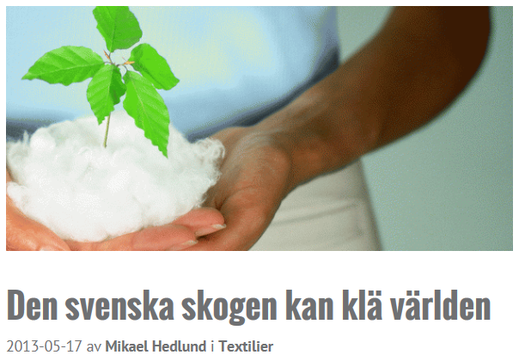
Skog till tyg
Skogsindustrin och hållbar utveckling
Kajsa Fougner

Slide 46
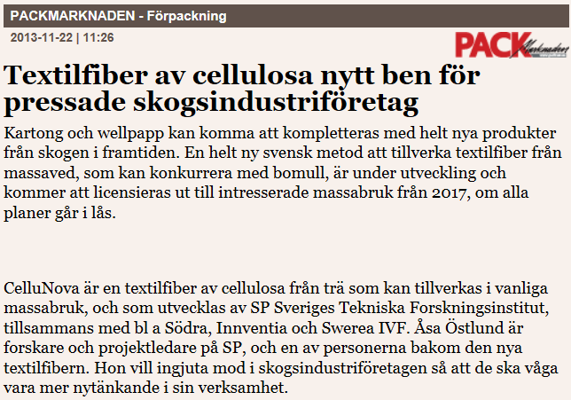
Skog till tyg

Slide 47
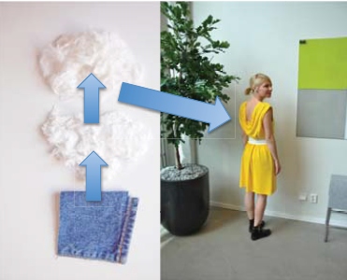
Återvinning av tyg - ReNewCell
Bild: KTH, ReNewCell

Slide 48
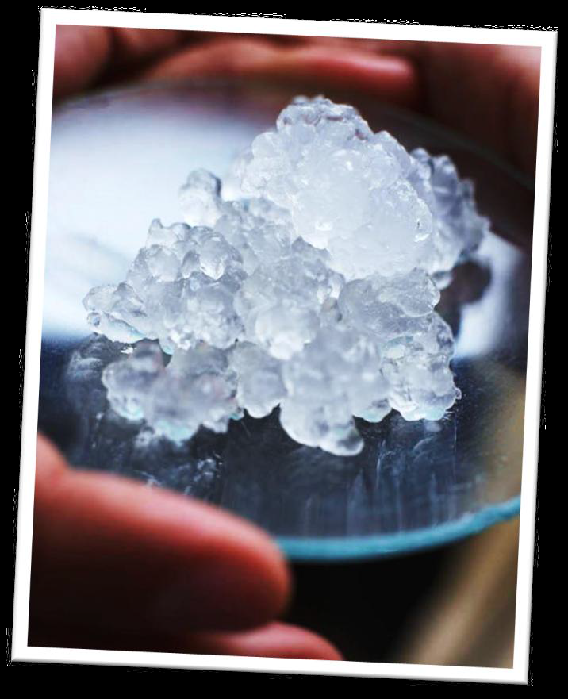
Skog till nya material…?
Nanocellulosa – speciella egenskaper
Stora Enso har pilotanläggning
Borregaard ska bygga pilotanläggning
Skogsindustrin och hållbar utveckling
Kajsa Fougner

Slide 49
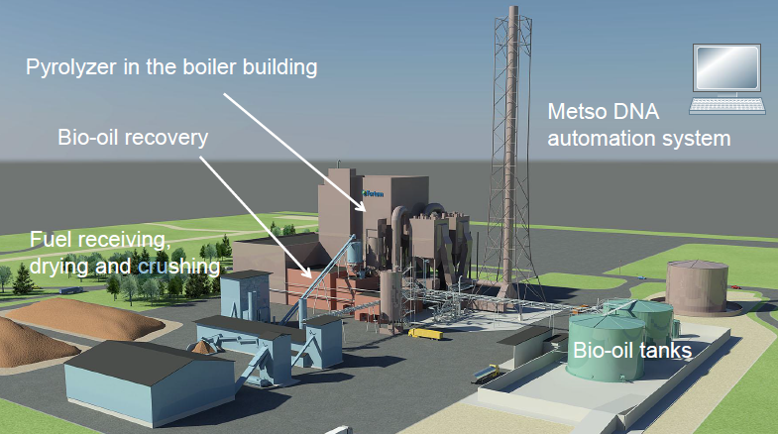
Skog till “grön olja” - Pyrolys
Bild: Valmet, Fortums pyrolysanläggning i Joensuu, Finland

Slide 50
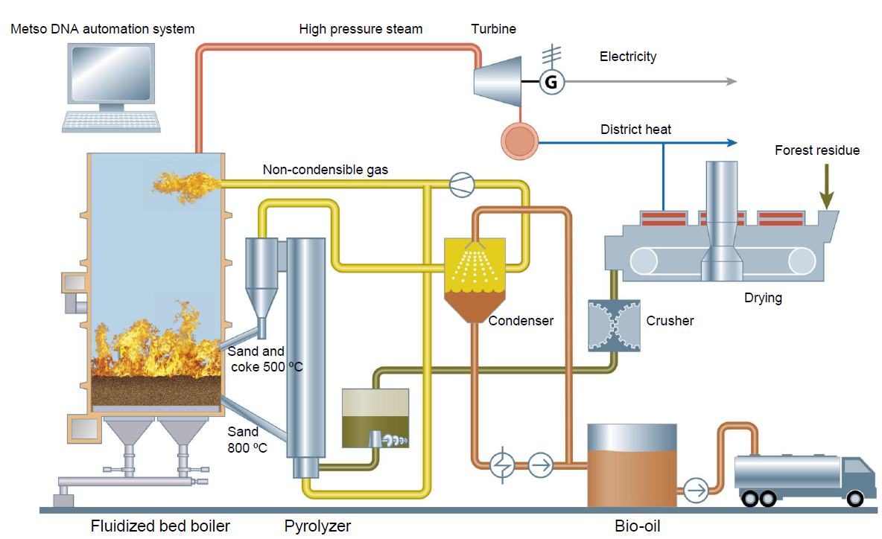
Pyrolys
Bild: Valmet, Fortums pyrolysanläggning i Joensuu, Finland

Slide 51
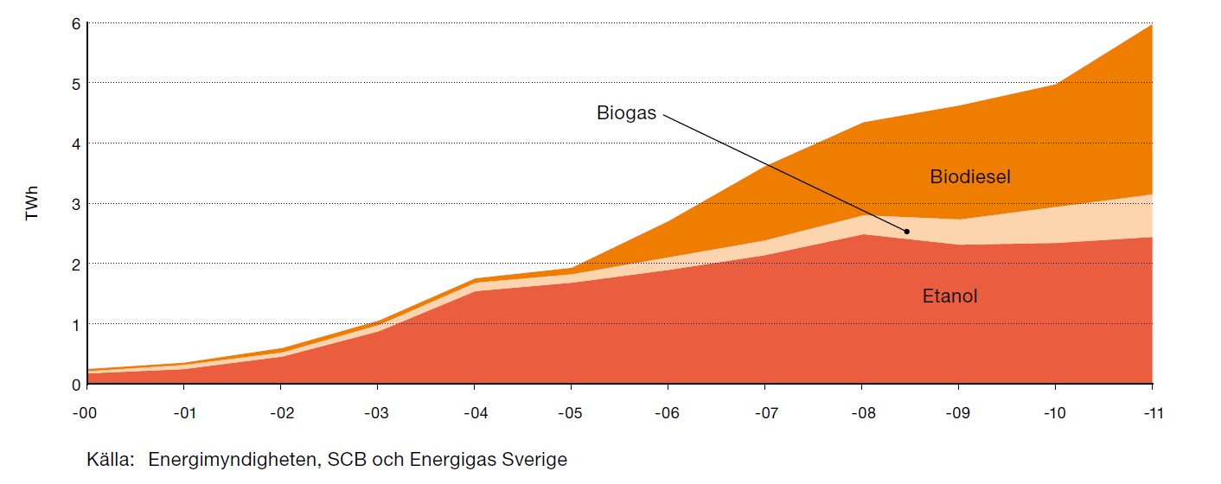
Biodrivmedel, användning i Sverige
2011: ca 6 TWh
2013: ca 10 TWh – 15% biodrivmedel inom transportsektorn

Slide 52
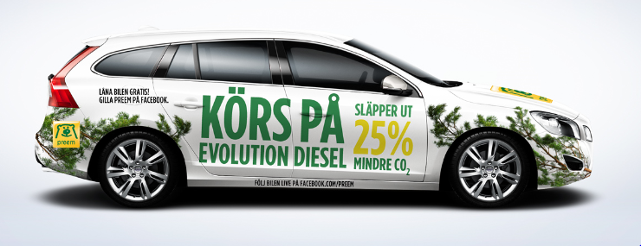
Biodrivmedel
Tallolja från massabruk
…omvandlas till råtallolja (Sunpine)
…omvandlas till biodiesel och finns sedan några år som en beståndsdel i Preem Evolution Diesel
Skogsindustrin och hållbar utveckling
Kajsa Fougner

Slide 53
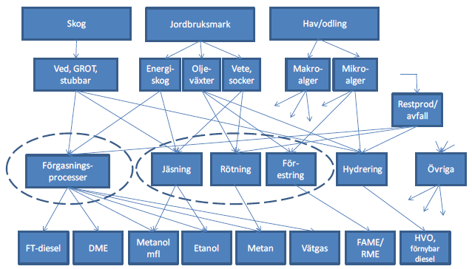
Biodrivmedel
Bild: F3 FossilFri Fordonstrafik
Dagens och framtidens hållbara biodrivmedel

Slide 54
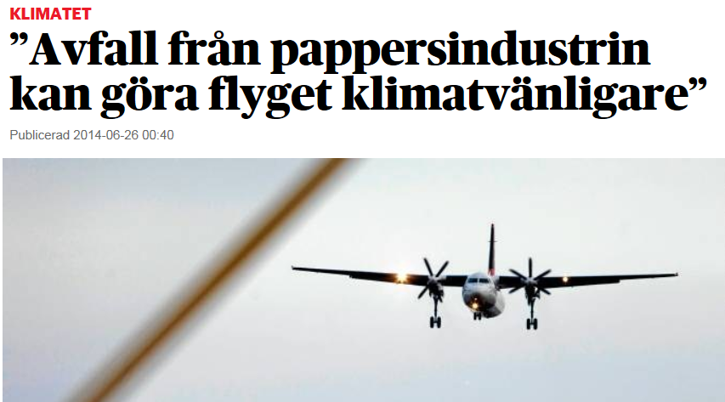
Flygbränsle från skogen
DN Debatt
Skogsindustrin och hållbar utveckling
Kajsa Fougner

Slide 55
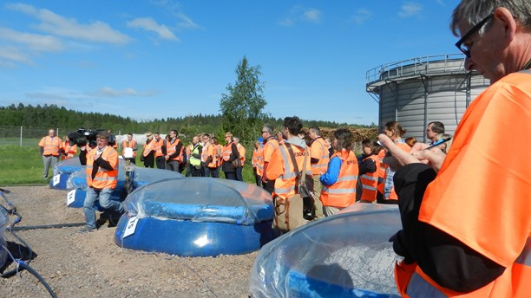
Algodling vid industri
Foto: Sveriges Radio, Invigning av algodling vid Bäckhammars bruk

Slide 56
Algodling vid industri
Biobränsle
Bild: SP, Algodling hos massa- och pappersbruk för hållbar produktion av
biobränsle – en förstudie

Slide 57
Varmt tack!
Skogsindustrin och hållbar utveckling
Kajsa Fougner

